Slide 1
Министерство образования РМ
Портфолио воспитателя
Муниципального бюджетного дошкольного образовательного учреждения
Атяшевского муниципального района
Республики Мордовия
«Атяшевский детский сад №2»
СУЯШОВОЙ ТАТЬЯНЫ НИКОЛАЕВНЫ

Slide 2
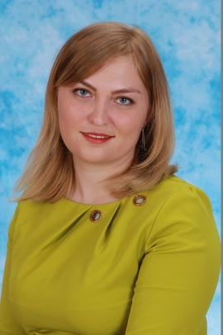
Образование: высшее;
НИ МГУ им. Н. П. Огарева,
диплом К 57842, 01.07.11 г.
Квалификация по диплому: Картограф
Трудовой стаж: 8 лет
Педагогический стаж: 8 лет
Квалификационная категория: первая
Дата последней аттестации: приказ МО РМ №1131 от 25.11.2016
Профессиональная переподготовка:
ФГБОУ ВО "МГПИ им.М.Е.Евсевьева",
от 02.06.16, диплом № 132403840112,
«Дошкольное образование»

Slide 3
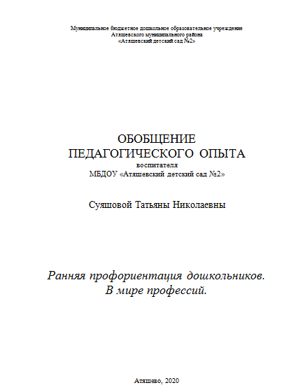
Представление собственного инновационного педагогического опыта

Slide 4
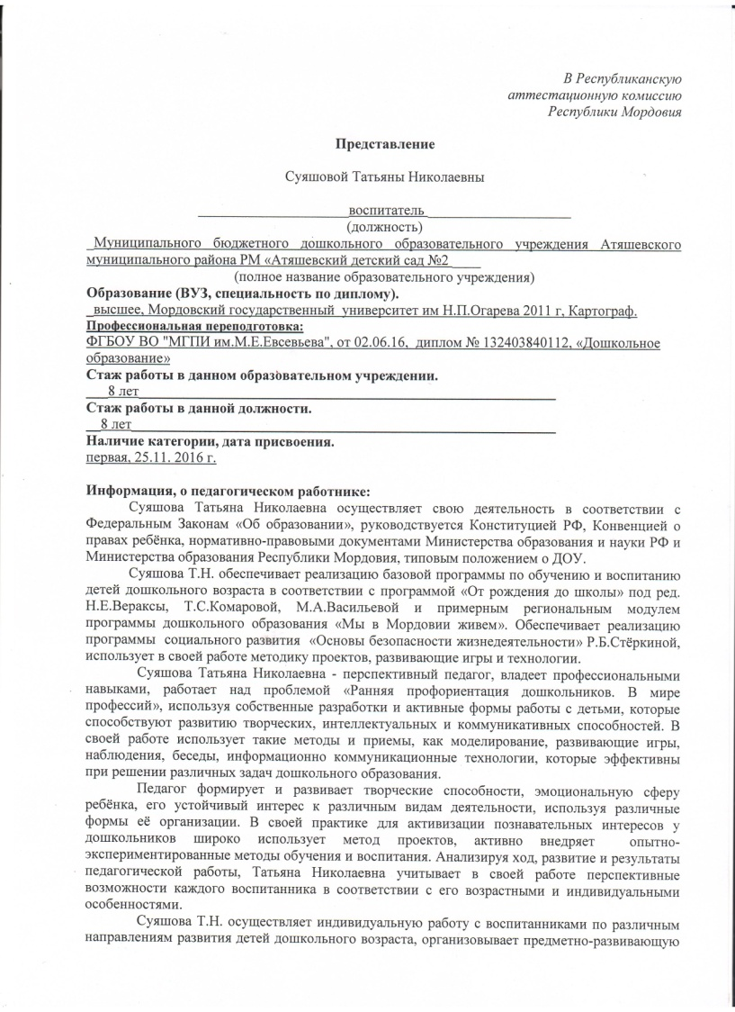
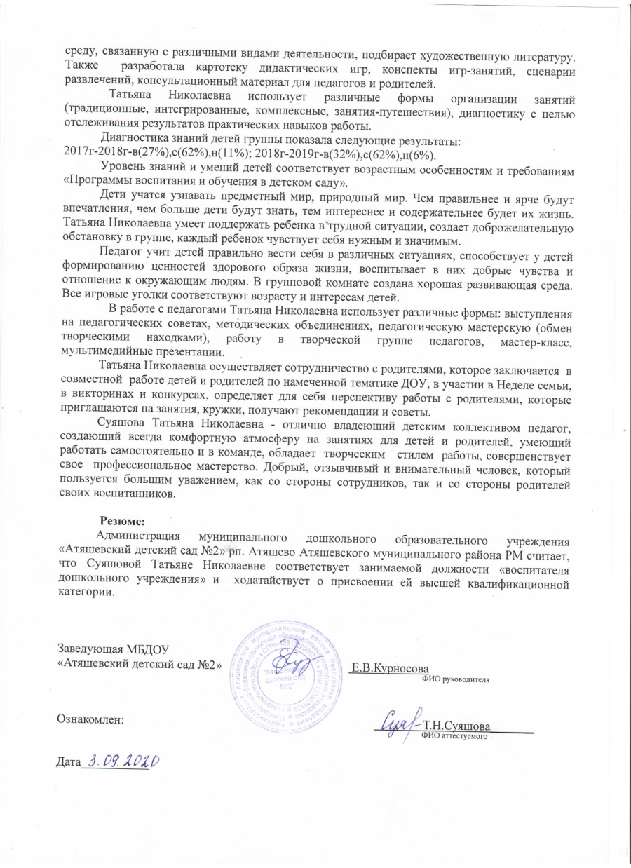

Slide 5
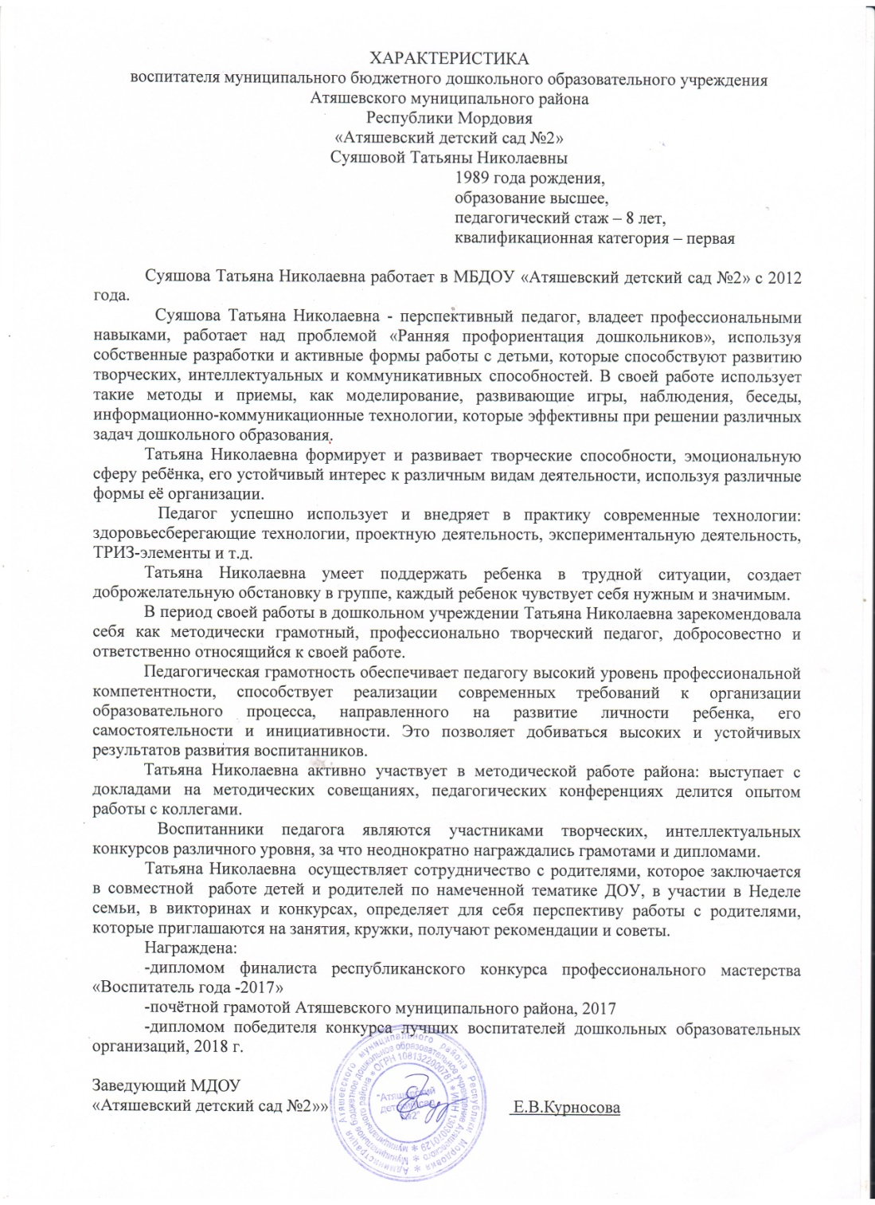

Slide 6
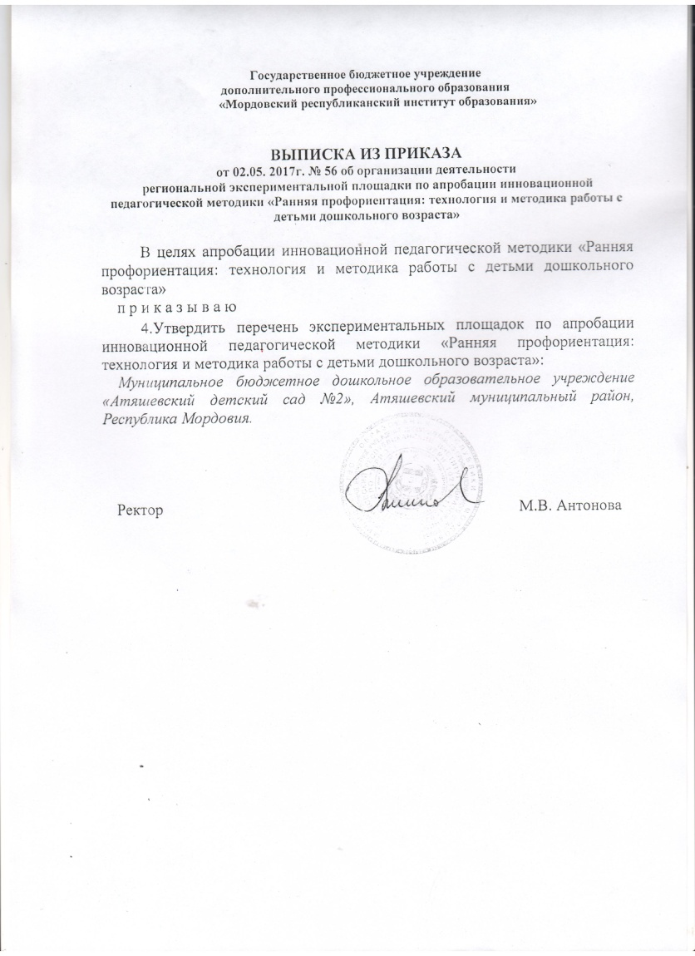
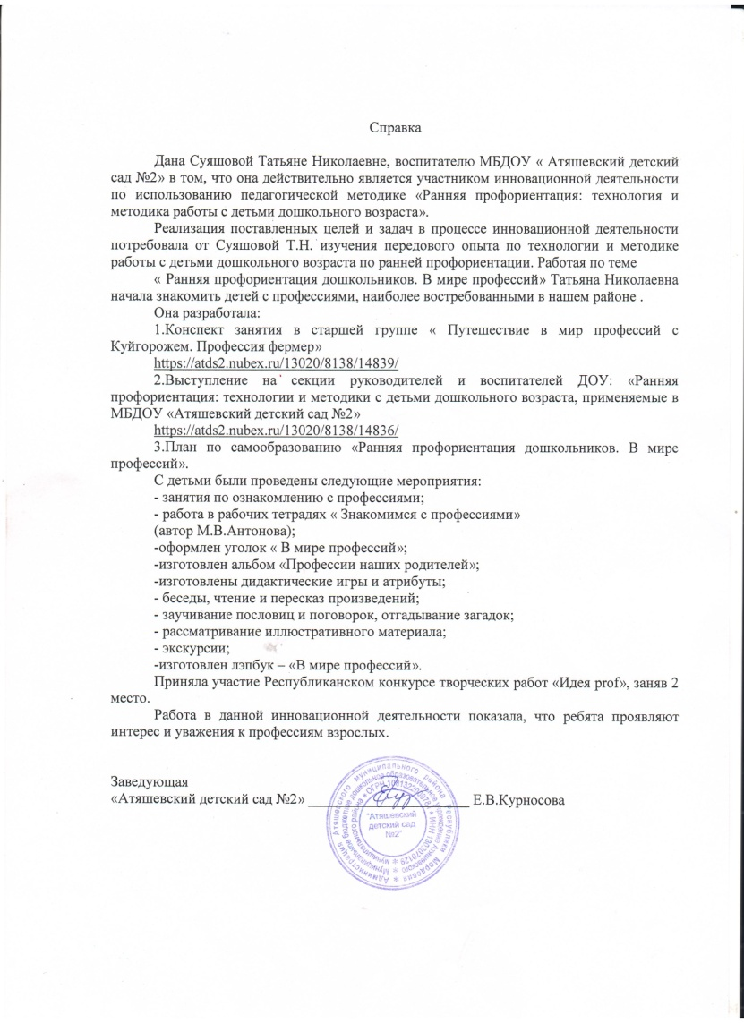
1. Участие в инновационной (экспериментальной) деятельности

Slide 7
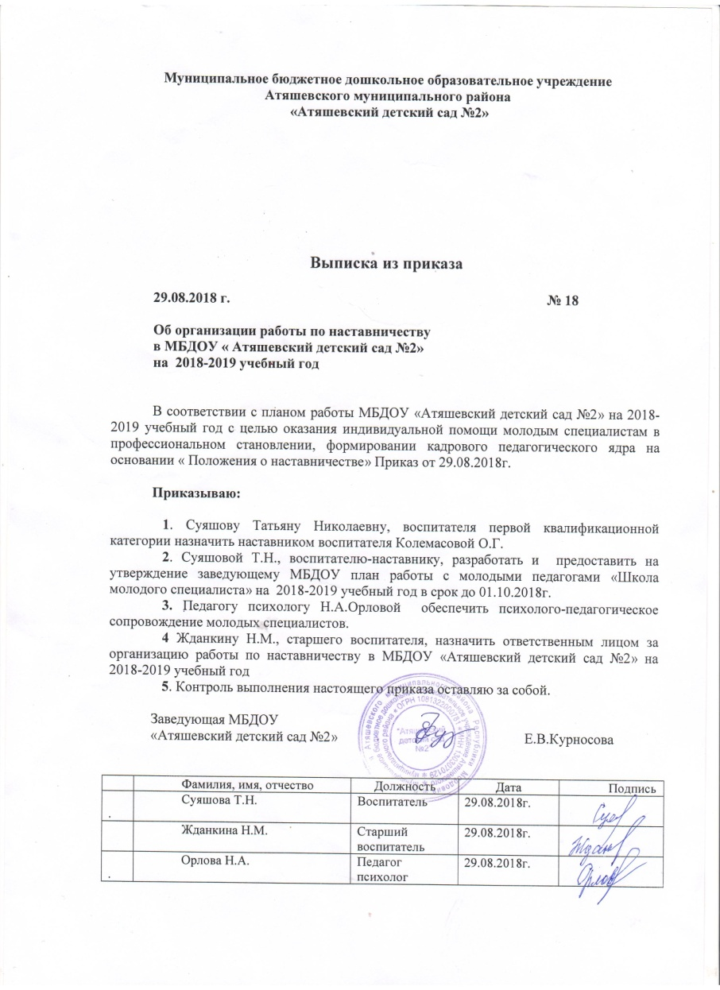
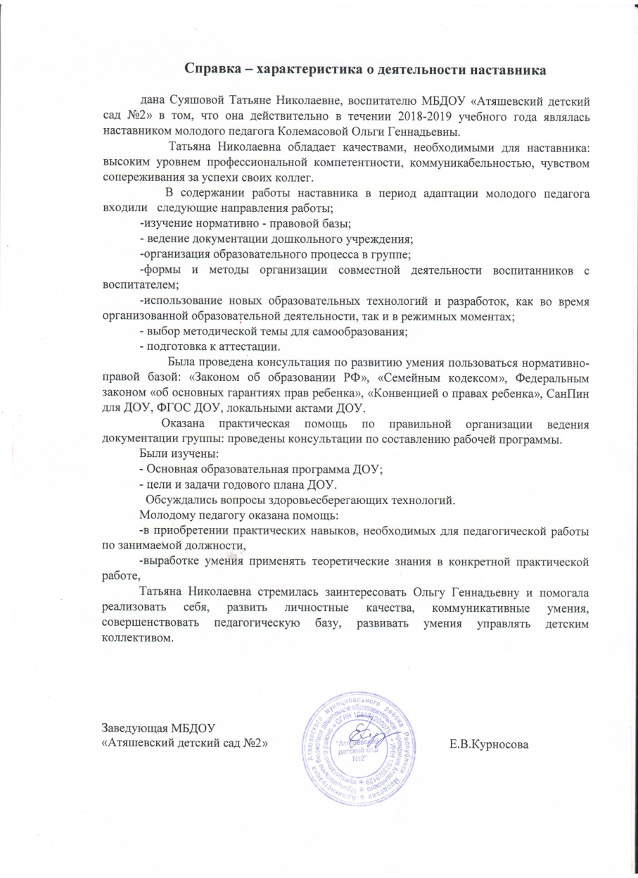
2. Наставничество

Slide 8
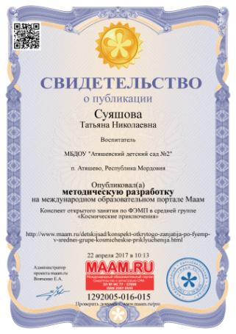

2. Наличие публикаций

Slide 9
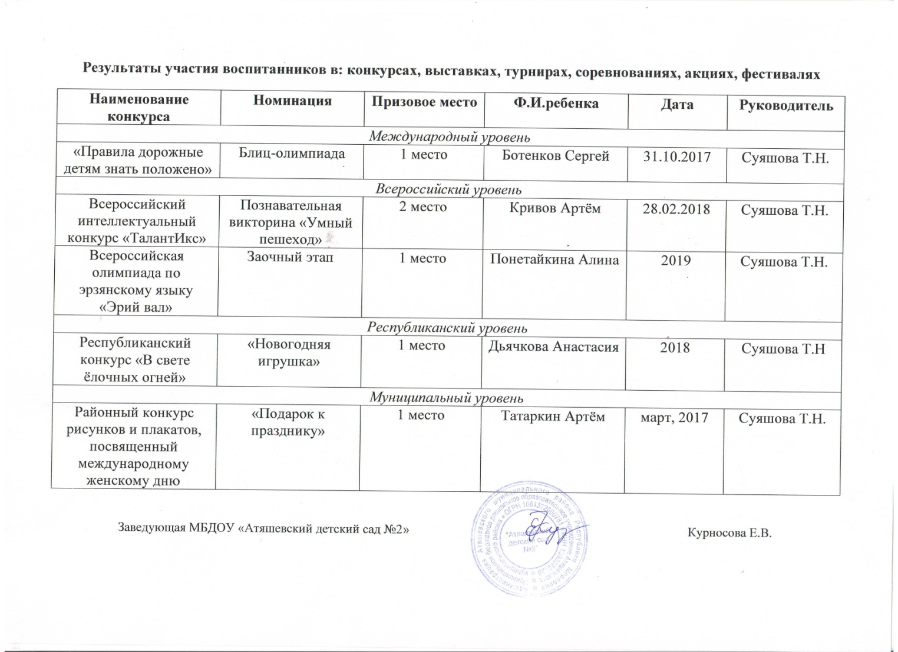
4. Результаты участия воспитанников в: конкурсах, выставках, турнирах, соревнованиях, акциях, фестивалях

Slide 10


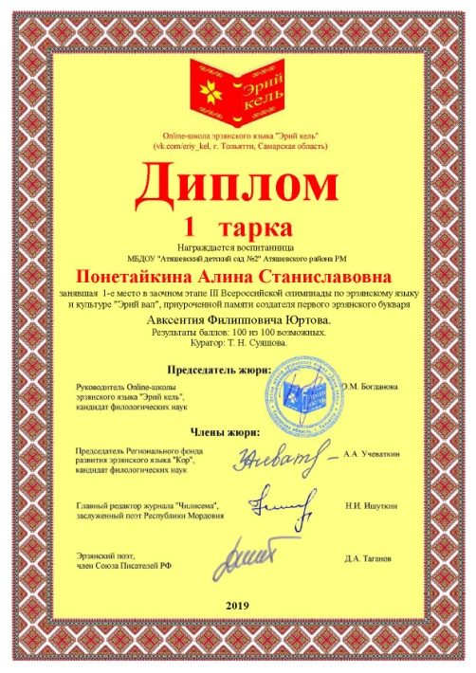
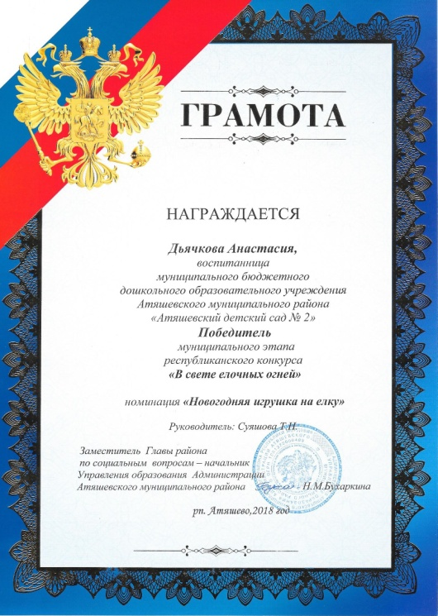
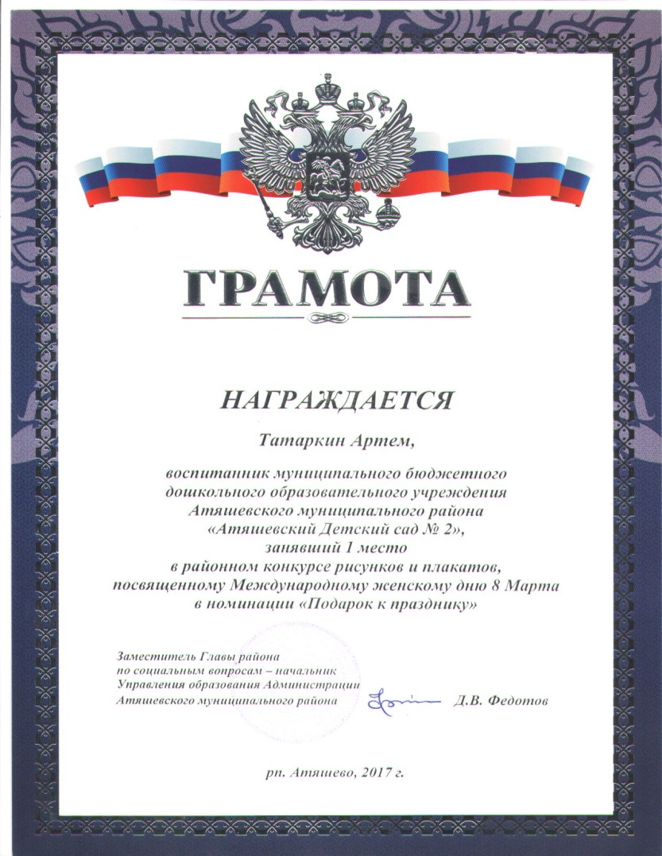

Slide 11
5.Наличие авторских программ, методических пособий

Slide 12
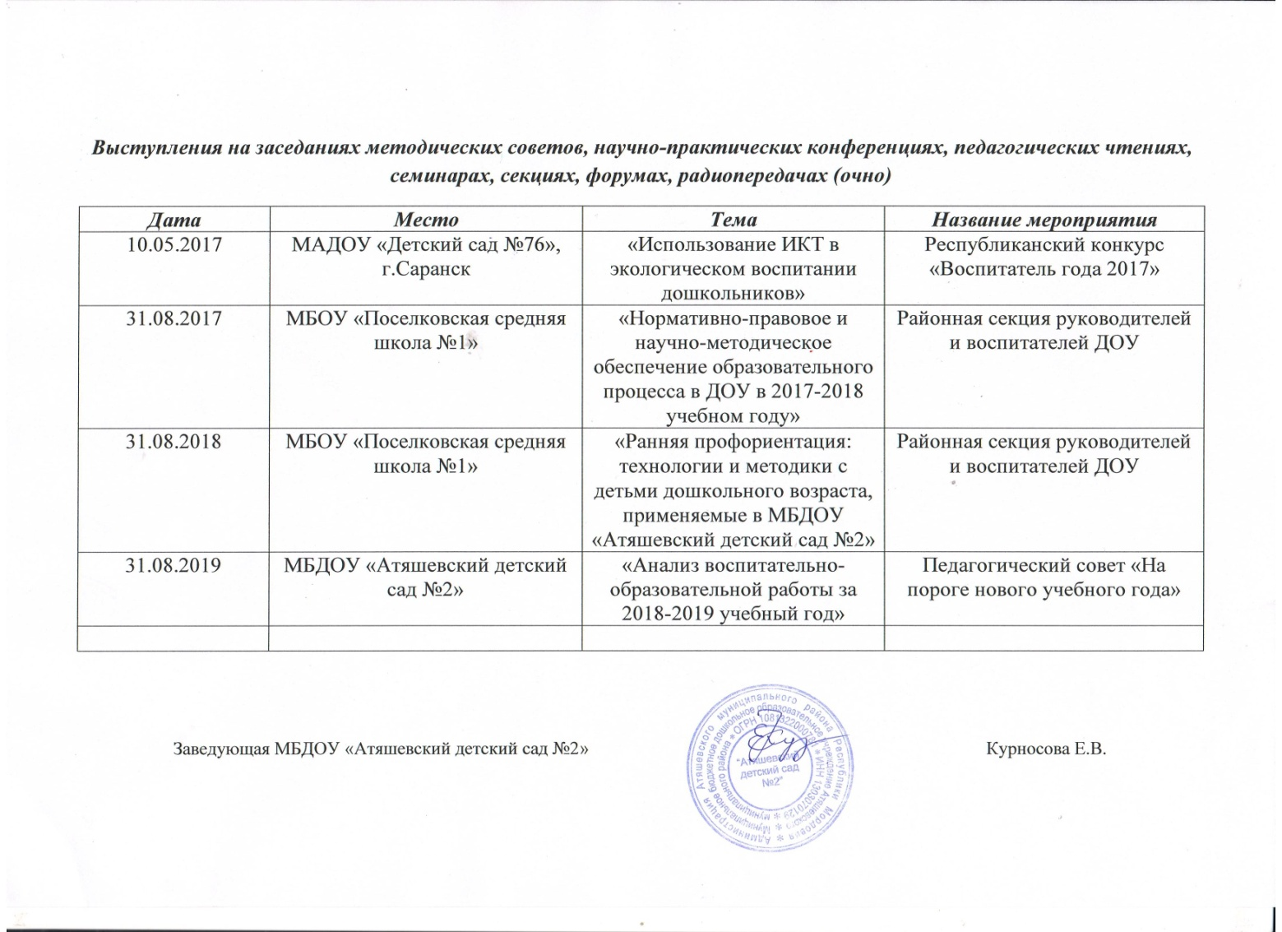
6. Выступления на заседаниях методических советов, научно-практических конференциях, педагогических чтениях, семинарах, секциях, форумах радиопередачах

Slide 13
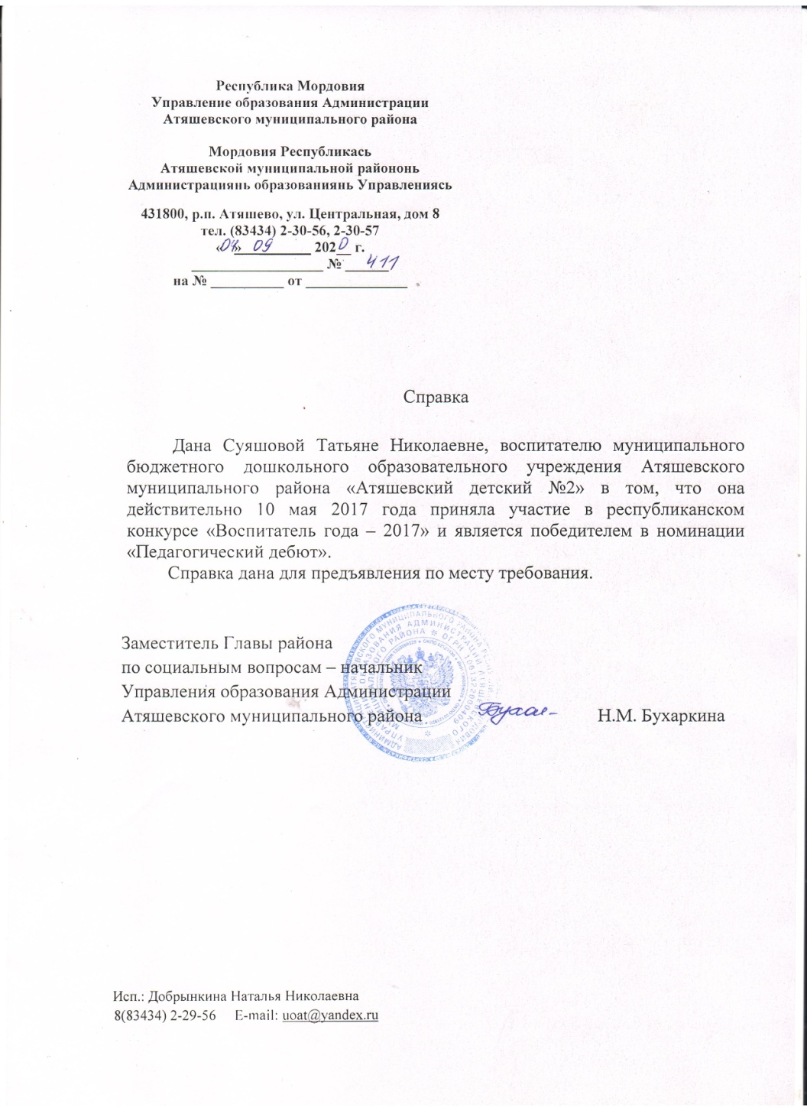

Slide 14
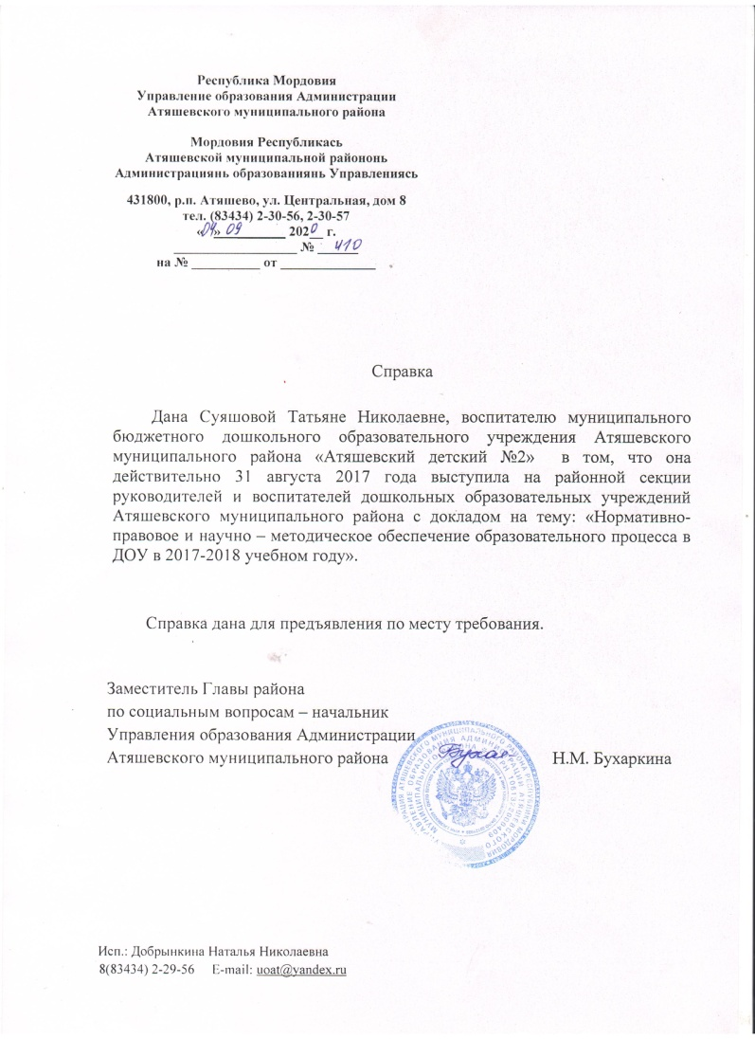
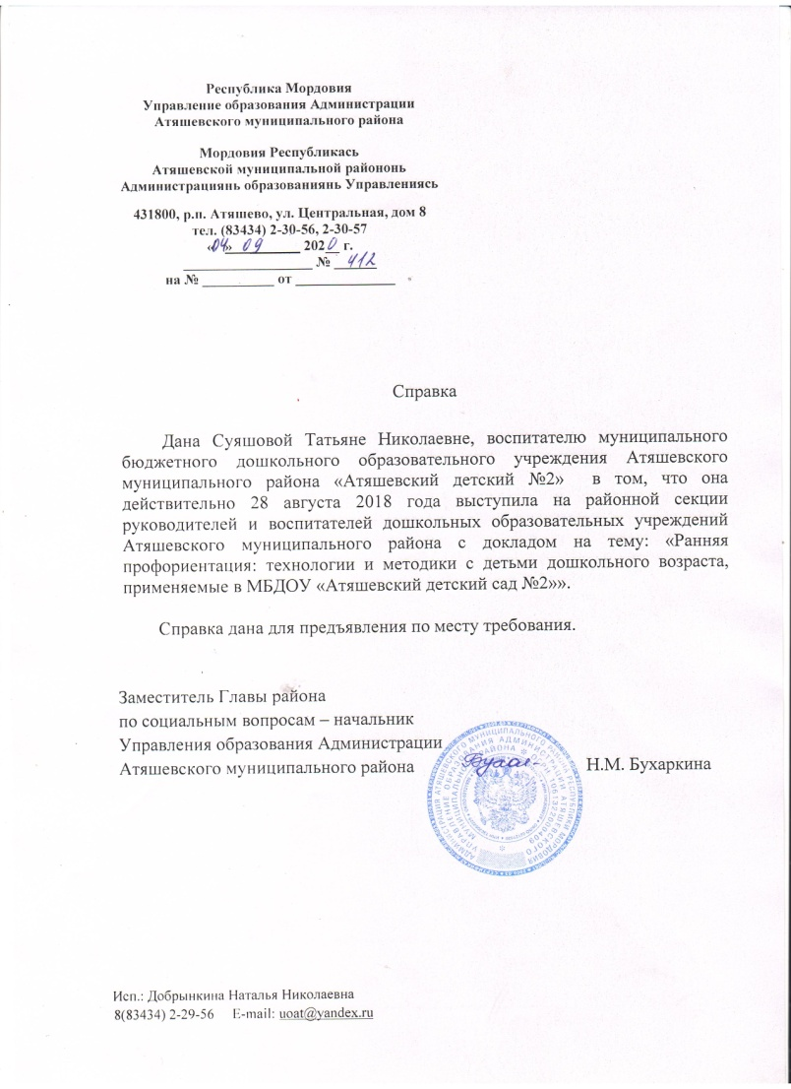

Slide 15
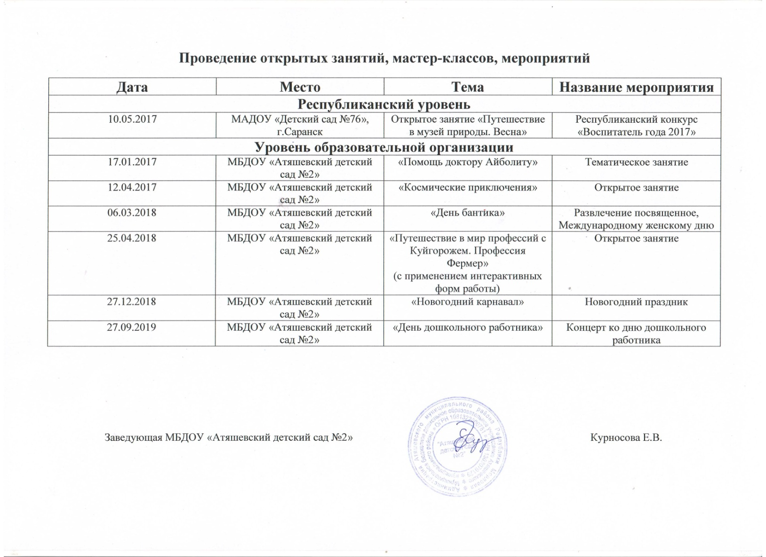
7.Проведение открытых занятий, мастер-классов, мероприятий

Slide 16
8. Экспертная деятельность

Slide 17
9. Общественная активность педагога

Slide 18
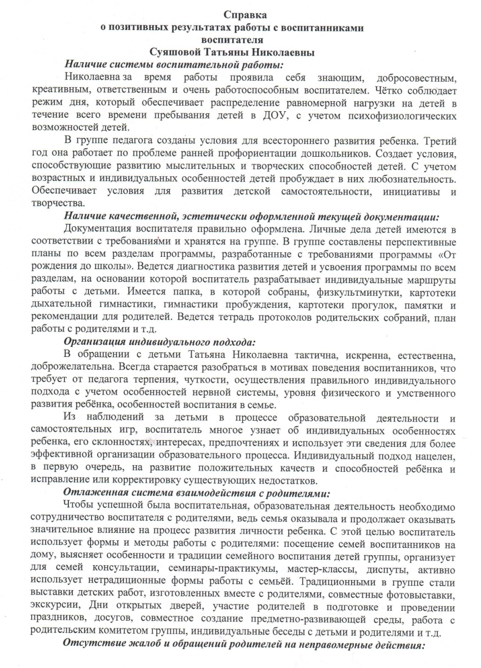
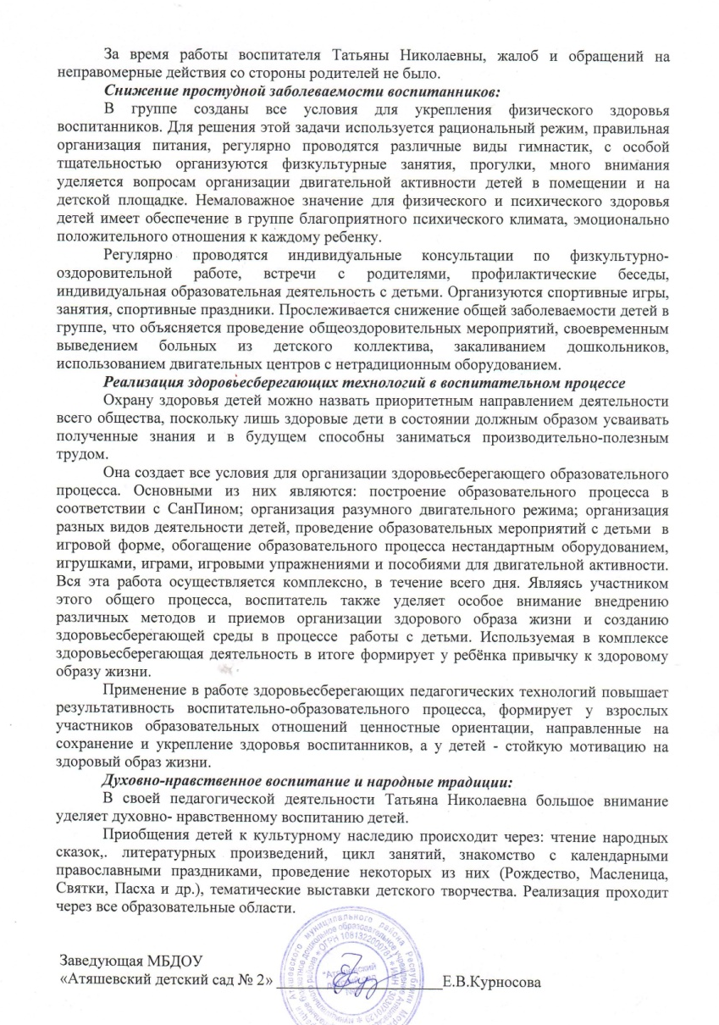
10. Позитивные результаты работы с воспитанниками

Slide 19
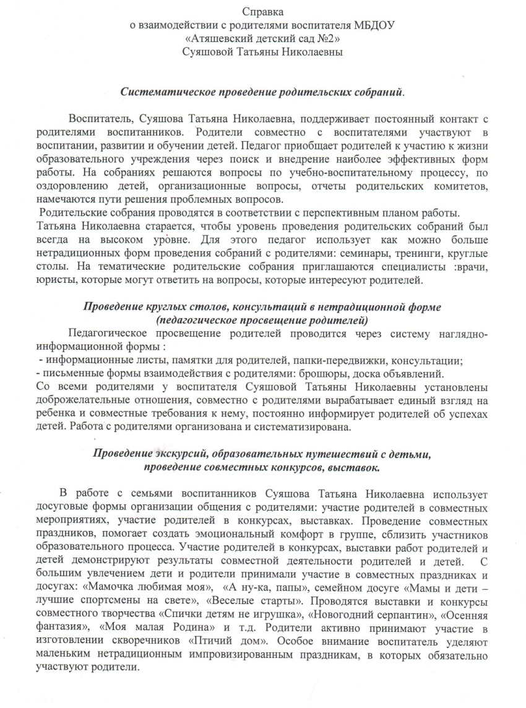
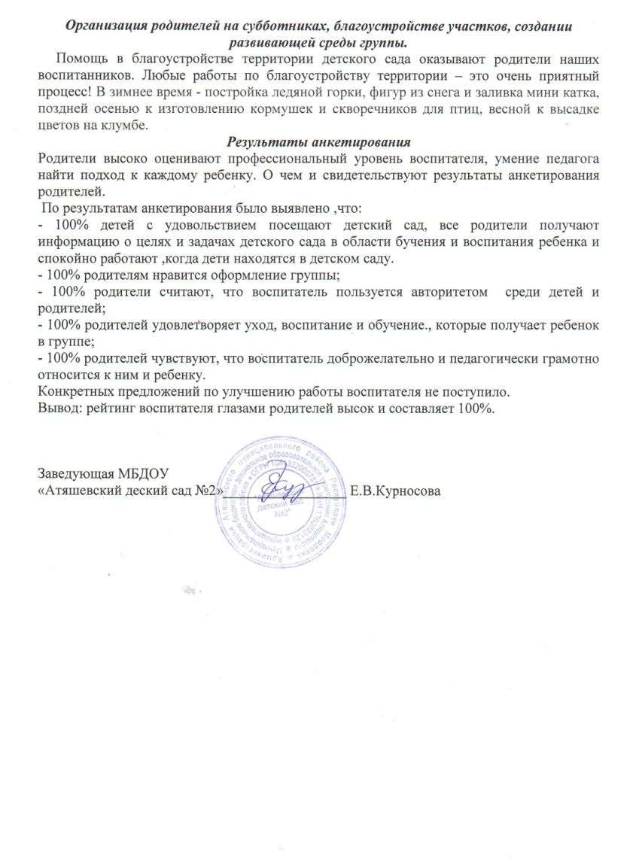
11. Качество взаимодействия с родителями

Slide 20
12. Работа с детьми из социально- неблагополучных семей

Slide 21
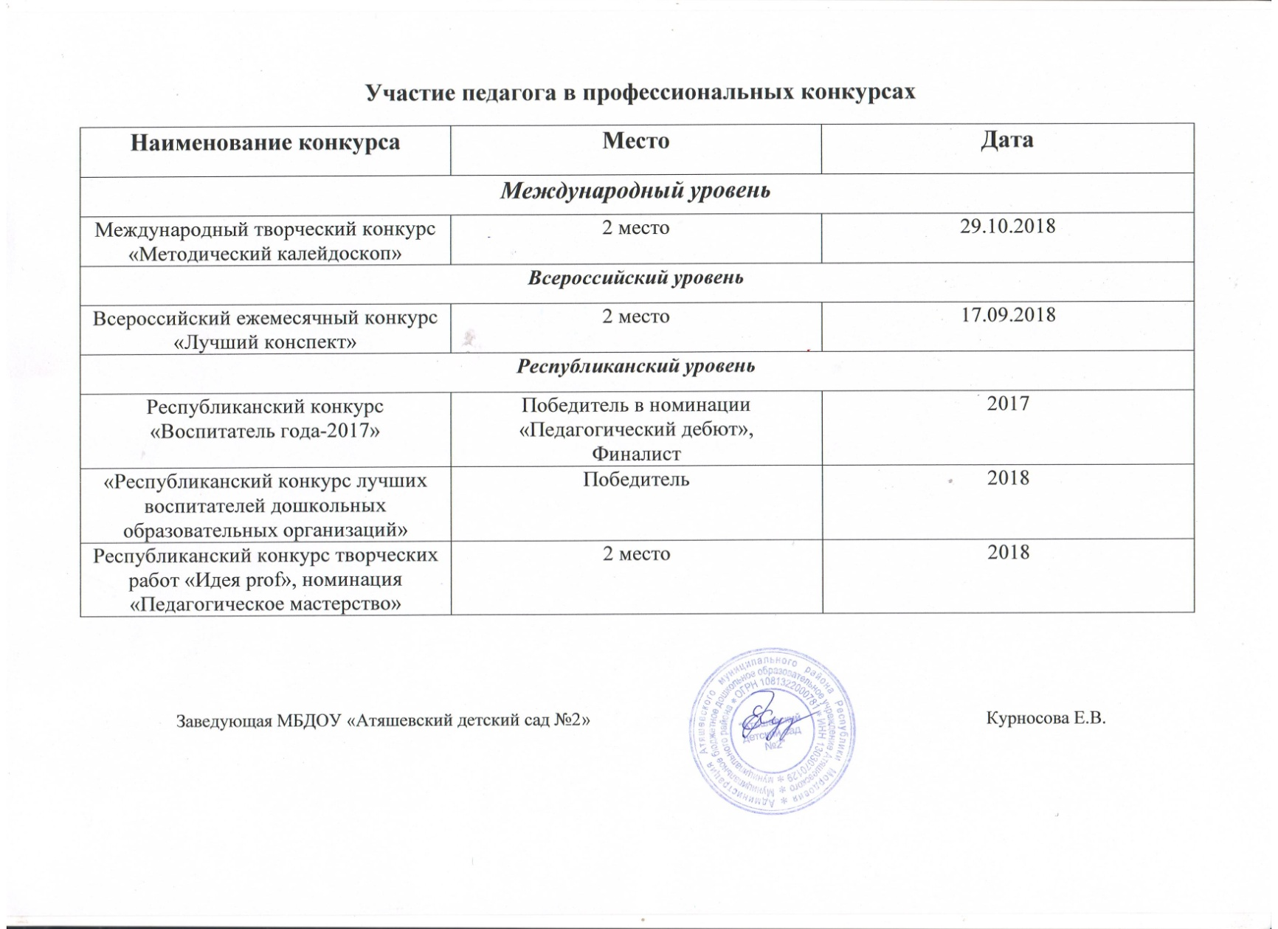
13. Участие педагога в профессиональных конкурсах

Slide 22

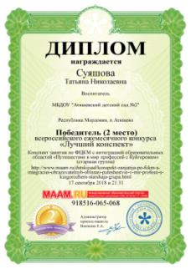
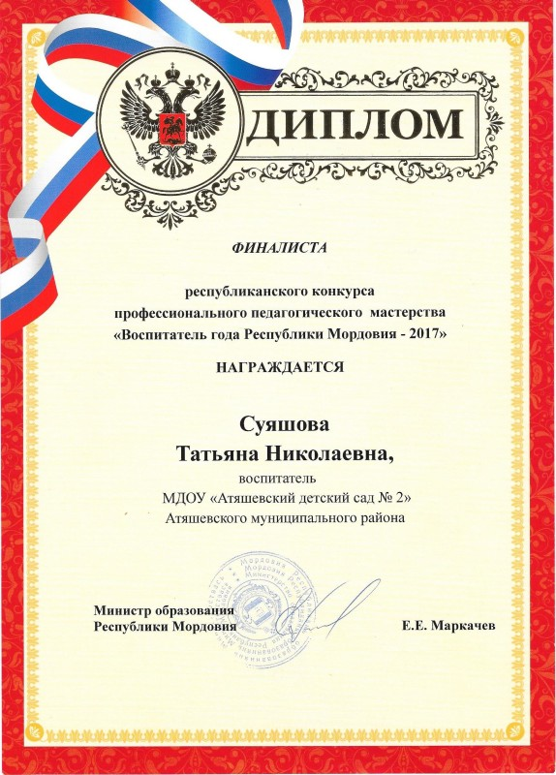
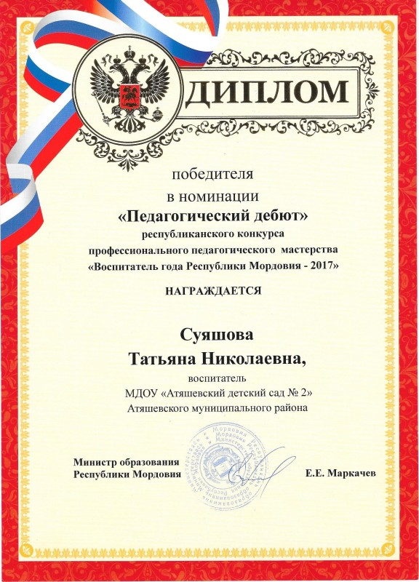
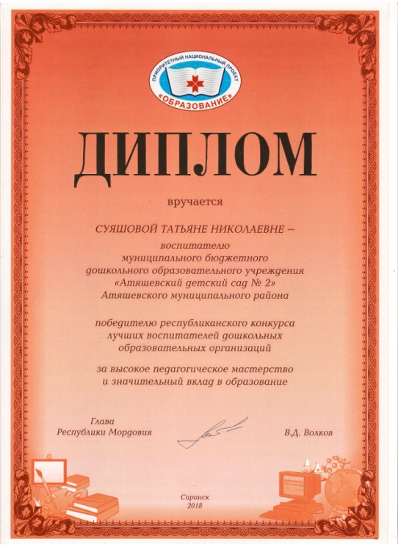


Slide 23
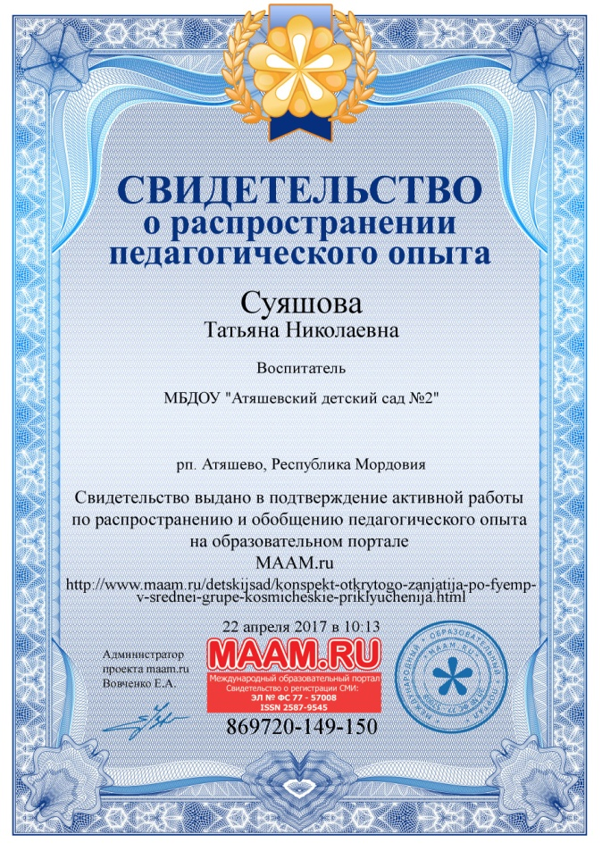
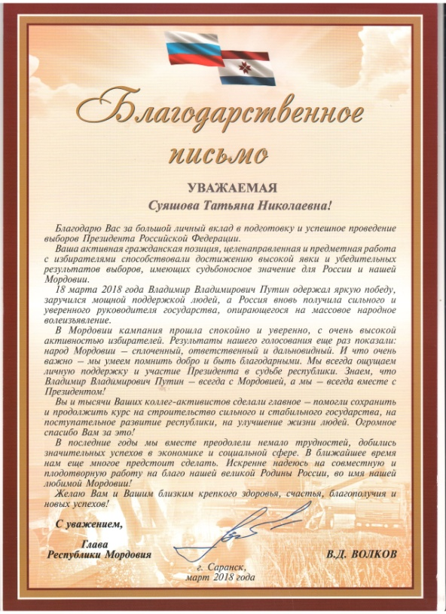
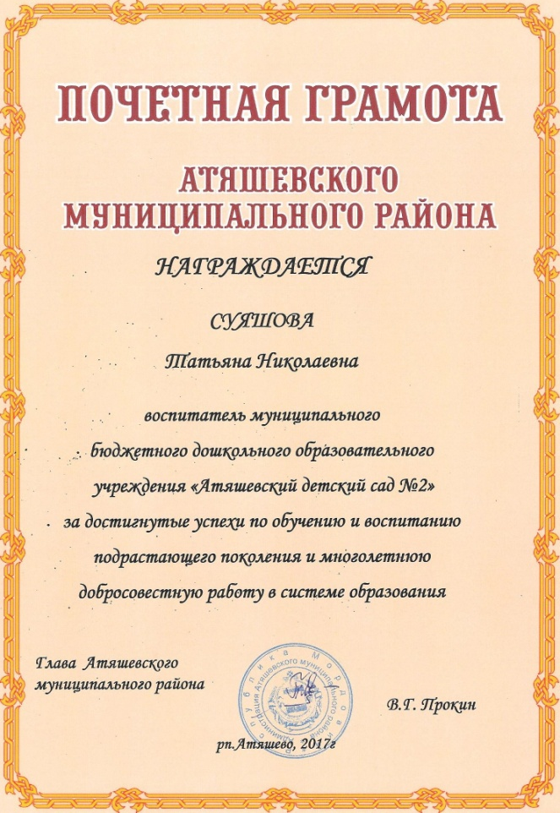
14. Награды и поощрения педагога

Slide 24
Ссылка на видео занятия
«Космические приключения» https://youtu.be/OFUlyw2zK7g

